Slide 1
Lezione 03
Social Network

Slide 2
Comunità virtuali
Cosa significa?
Con comunità virtuale si intende un gruppo di persone riunite via Internet per valori o interessi comuni. Ad esempio, una passione, un divertimento o un mestiere o semplicemente per cercare nuove conoscenze.
Quindi in una comunità virtuale
si scambiano due chiacchiere (chat)
ci si vede (archivio foto degli iscritti o video chat),
si leggono le ultime notizie (news),
si partecipa a dibattiti e conferenze (forum e bacheca)
si gioca tutti insieme (giochi on-line e concorsi), ecc.

Slide 3
Comunità virtuali
Quali comunità virtuali conosciamo?
Instagram
Facebook
Whatsapp
Linkedin
Steam
Playstation Network
Molte altre

Slide 4
Social Network
Ma cosa sono i social network, qual è il loro utilizzo?
Lo scopo dichiarato di un social network è quello di mettere persone in contatto e far nascere relazioni: offrono la possibilità di creare una propria pagina web, con una struttura predefinita, dove inserire un profilo personale
Nei social network è esaltata una delle caratteristiche chiave del Web 2.0 cioè la partecipazione, l’interesse attivo dei membri a trovare amici con cui condividere esperienze, incrementare le opportunità lavorative e professionali.

Slide 5
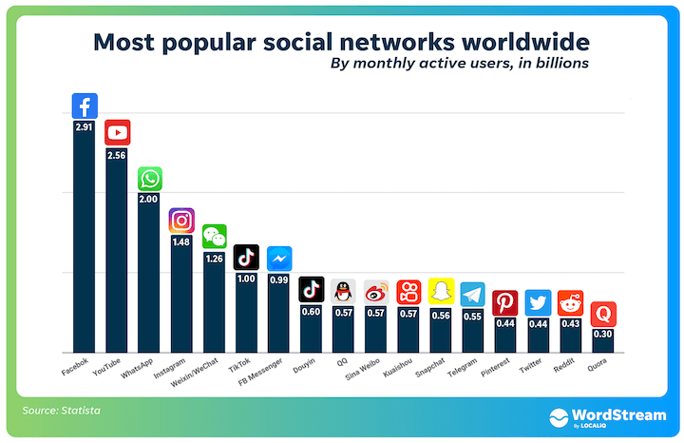
Social Network
Ma cosa sono i social network, qual è il loro utilizzo?

Slide 6
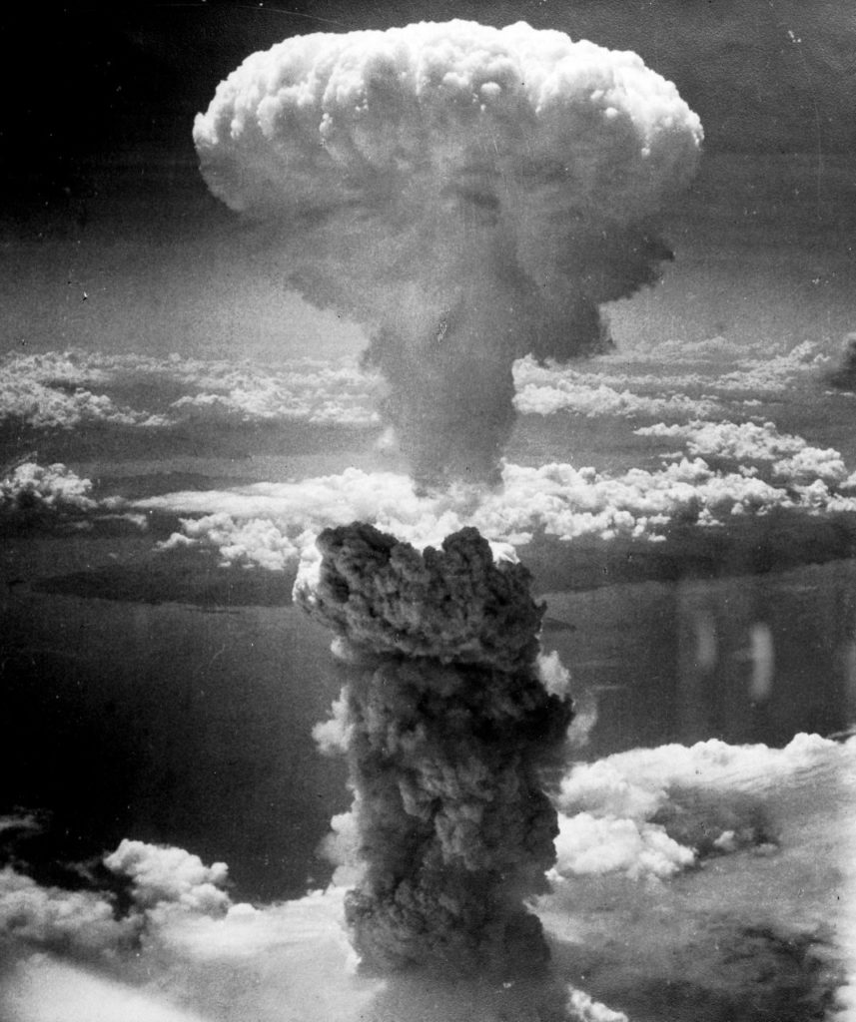
Social Network: pericoli

Slide 7
Social Network: Pericoli
Come ogni cosa, un utilizzo sbagliato può portare a conseguenze disastrose
Se lo scopo di un social network è positivo, è l’uso che se ne può fare che può essere pericoloso per gli iscritti.

Slide 8
Social Network: Costi
Prendiamo come esempio TikTok
TikTok quest’anno ha fatturato 900 Milioni di dollari
Ma se nessuno paga per iscriversi o postare contenuti, come è possibile?
Semplice,
Se qualcosa è gratis significa che siamo NOI il prodotto

Slide 9
TikTok: Cosa sa di te?
In che senso siamo noi il prodotto?
Di seguito alcuni dati che TikTok ottiene dai suoi utenti:
Tipo di dispositivo
Posizione
Indirizzo IP
Cronologia ricerche
Contenuto messaggi
Cosa visualizzi e per quanto tempo
Dati biometrici
Informazioni personali come nome, cognome, età etc
Immagini, registrazioni dal microfono etc

Slide 10
Social Networks: Le informazioni
A TikTok interessa esattamente cosa fa Mario Rossi nel suo tempo libero? Probabilmente no, ma interessa sicuramente rivendere queste informazioni ad aziende di terze parti!
“Ma non è illegale avere tutte queste informazioni su ognuno di noi?”
Assolutamente SI!
A meno che non accettiate i termini e condizioni di uso

Slide 11
Social Networks: Le informazioni
I social network sites si basano sullo scambio di informazioni tra i partecipanti, così incoraggiano gli utenti a mettere a disposizione una certa quantità di informazioni personali.
In sintesi noi stiamo regalando ai social network le nostre informazioni (anche sensibili) in cambio di un luogo in cui trascorrere del tempo, in fondo uno scambio «equo» no?
Cosa potrebbe accadere se però queste informazioni cadessero in mano ad una persona con intenzioni non tanto buone?

Slide 12
Social Networks: Informazioni pubbliche
È fondamentale capire che una volta che una nostra foto, video, registrazione etc finisce su internet, rimuoverla è pressochè IMPOSSIBILE.
È altrettando fondamentale quindi, imparare a ragionare bene prima di postare qualsiasi contenuto poiché potrebbe finire in mano di chiunque.
Quando postiamo una foto su instagram, è come se la stessimo affissando su centinaia di migliaia di pareti del mondo

Slide 13
Social Networks: Informazioni pubbliche
È fondamentale capire che una volta che una nostra foto, video, registrazione etc finisce su internet, rimuoverla è pressochè IMPOSSIBILE.
È altrettando fondamentale quindi, imparare a ragionare bene prima di postare qualsiasi contenuto poiché potrebbe finire in mano di chiunque.
Quando postiamo una foto su instagram, è come se la stessimo affissando su centinaia di migliaia di pareti del mondo

Slide 14
Lezione 03
Reati sui social

Slide 15
Social Networks: Reati
Abbiamo visto come gli altri possono essere un pericolo per noi
Vediamo ora come noi possiamo essere un pericolo per noi stessi
Come nella vita reale, sui social possiamo commettere reati:
Diffamazione aggravata
Sostituzione di persona
Minacce
Apologia di reato
Lesioni della privacy
Stalking e molestie
Violazione del diritto d’autore

Slide 16
Social Networks: Diffamazione aggravata
Reato piu diffuso sui social
Consiste nel diffamare una persona. Si definisce aggravata perché la legge prevede un inasprimento della pena se si utilizzano strumenti di pubblicità
La diffamazione sul social network scatta anche dinanzi a un profilo “chiuso”: non è importante infatti il numero di utenti che possono leggere il messaggio e che lo stesso non sia aperto a tutti. Per la diffamazione è infatti sufficiente un pubblico di almeno due persone.
Cosa si rischia: Reclusione fino a due anni e querela

Slide 17
Social Networks: Sostituzione di persona
Ovvero la creazione di profili cosiddetti «fake»
Lo commette non solo chi apre un account usando il nome e/o le fotografie di un’altra persona realmente esistente, ma anche chi millanta titoli, qualità o condizioni che non ha: il tutto ovviamente per fini illeciti.
Ad esempio, commette reato chi dice di essere single quando invece è sposato, oppure finge di essere più giovane di quanto non lo sia effettivamente, solo per adescare una persona e ottenerne i favori sessuali.
È reato di sostituzione di persona attribuirsi un titolo che non si ha, come quello di avvocato, professore, docente, ecc
Alla base del reato ci deve essere un’attività volta ad ingannare. Il che implica una serie di artifici. Il semplice fatto di giocare sull’equivoco non fa scattare il reato.
Cosa si rischia: Querela e reclusione fino ad un anno

Slide 18
Social Networks: Minacce
Minacciare con tono di credibilità e con l’obiettivo di incutere timore anche restando sul vago. Rientra in questa categoria anche il ricatto
Secondo la giurisprudenza, inviare messaggi sessualmente espliciti su WhatsApp minacciando di pubblicare la chat integra violenza sessuale nonostante l’assenza di contatto fisico con la vittima.
Non per forza deve essere un messaggio privato, anche un commento pubblico sotto un post rientra nel reato di minaccia.
Cosa si rischia: multa fino a euro 1.032. Se la minaccia è grave, o è fatta in uno dei modi indicati nell'articolo 339, la pena è della reclusione fino a un anno

Slide 19
Social Networks: Apologia di reato
Il reato scatta tutte le volte in cui una persona, in pubblico, istiga alla disobbedienza delle sole leggi di ordine pubblico oppure all’odio fra le classi sociali.
Scrivere frasi positive su Mussolini o il fascismo in generale è reato? No. Diventa reato ad esempio quando istiga alla formazione di un nuovo partito su base fascista
La linea è molto sottile e ci si trova spesso in una zona ambigua, grigia. Nel dubbio è meglio non rischiare ☺
Cosa si rischia: Reclusione da sei mesi a cinque anni

Slide 20
Social Networks: Lesioni della privacy
Commette questo reato chi
comunica a terzi le condizioni di salute di altri o pubblica immagini di persone affette da malattie, handicap etc
Pubblica informazioni sensibili di un terzo
Chi carica sul proprio profilo una foto di una persona che ha autorizzato allo scatto ma non alla diffusione dello stesso
Viola chi pubblica una chat avuta con un’altra persona dalla quale si possa risalire alla sua identità e ai dati personali
Accede al profilo di qualcuno senza il suo permesso
In sintesi, è reato effettuare qualsiasi operazione di DOX
Cosa si rischia: arresto fino a due anni e una ammenda che varia dai 10.000$ ai 50.000$

Slide 21
Social Networks: Stalking e molestie
Lo stalking è piu grave della molestia, cosa cambia tra i due? La frequenza.
Avance ossessive, serie di messaggi privati, continui commenti sotto i post rientrano nella categoria di stalking.
Commette reato persecutorio anche chi pubblica piu volte foto o messaggi con contenuto denigratorio nei confronti della vittima
Cosa si rischia: arresto fino a sei mesi e ammenda fino a euro 516

Slide 22
Social Networks: Violazione del diritto di autore
Violazione del copyright scatta tutte le volte in cui su un social vengono pubblicate opere altrui per le quali l’autore non abbia mai dato autorizzazione.
Basta prelevare o «repostare» foto, testi, canzoni, video etc che non siano propri, senza autorizzazione.
Il fatto che le opere siano già state pubblicate su Internet non le rende di pubblico dominio. Non lo sono neanche se il titolare del contenuto non ha specificato, nella prima pubblicazione, “tutti i diritti riservati”: difatti, ogni opera è tutelata dal diritto d’autore già dalla sua nascita, a meno che il titolare non abbia specificato che la stessa è libera da restrizioni.

Slide 23
Social Networks: reati
Come visto, non è reato solo uccidere o rubare, ma banalmente minacciare qualcuno in un momento di rabbia, creare un profilo fake per seguire qualcuno o anche banalmente postare un video con una canzone avente diritti di autore
è necessario stare Molto attenti, perché ci vuole davvero poco per commettere uno di questi reati
Essendo su internet le prove non si riescono ad alterare facilmente e rimane una impronta digitale del reato commesso
Quindi neanche Saul Goodman in persona sarebbe in grado di aiutarci a sfuggire alla pena!

